Slide 1
Дослідницька робота
Тема: «Екологічний моніторинг атмосферного повітря міста Барвінкового Харківської області методом ліхеноіндикації»
Роботу виконала: Перепелиця Лілія
Учениця 9 класу
Барвінківського ліцею № 1
Вчитель біології та географії :
Молгачова М.Ю.
Всеукраїнський інтерактивний конкурс “МАН – Юніор Дослідник”
Номінація: “Еколог- Юніор”

Slide 2
Мета роботи:
вивчити видовий склад лишайників на дослідних ділянках міста Барвінкового Харківської області;
виявити рівень забруднення атмосферного повітря по видовому складу лишайників методом ліхеноіндикації;
ознайомити здобувачів освіти нашого ліцею та адміністрацію міста з результатами досліджень.
Завдання роботи:
вивчити теоретичний аспект та практичне застосування методики біоіндикації навколишнього середовища, біотестування, ліхеноіндикації;
використати на практиці метод пасивної ліхеноіндикації;
зібрати об'єктивну інформацію про чистоту атмосферного повітря міста;
визначити видовий склад лишайників на території міста;
виявити ступінь забруднення повітря на вулицях м. Барвінкове по видовому складу лишайників;
запропонувати жителям міста різні форми природоохоронної роботи.

Slide 3
Об'єкт дослідження: лишайникова флора міста Барвінкового.
Предмет дослідження: біоіндикаційні методи визначення екологічного стану повітря.
Методи дослідження: польовий, пошуково-інформаційний, лабораторний, метод біоіндикації, метод пасивної ліхеноіндикації, порівняльно-описовий.

Slide 4
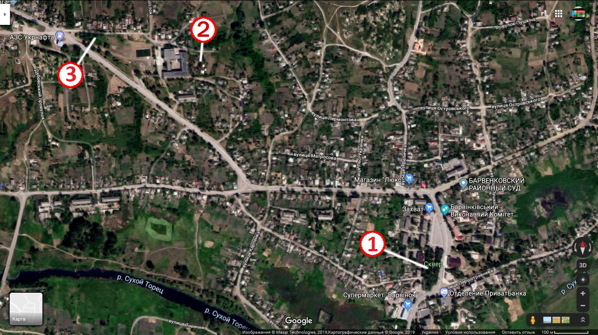
Географічне положення

Slide 5
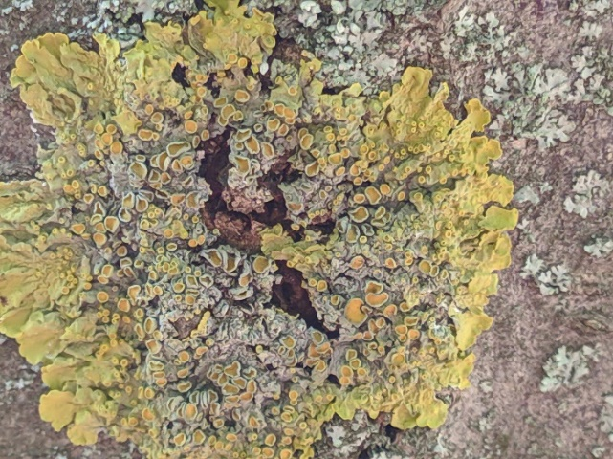
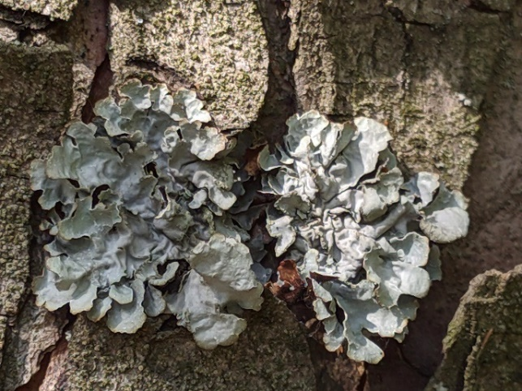
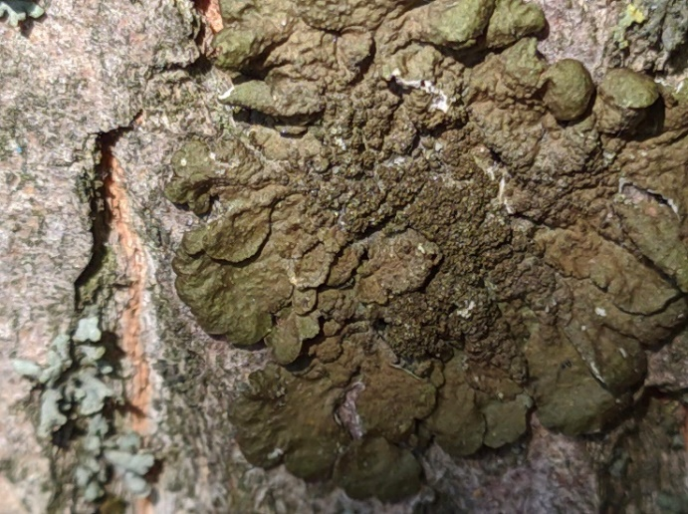
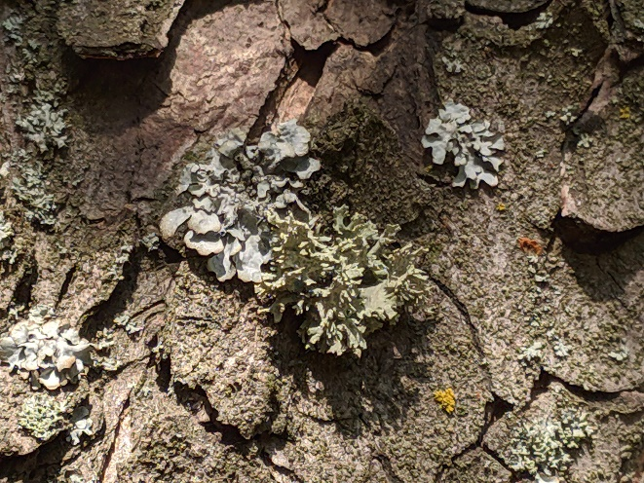
Види лишайників
Ксанторія настінна
Xanthoria parietina
Пармелія козяча
Parmelia caperata
Меланохолея Melanohalea
Кладонія
Cladonia convoluta

Slide 6
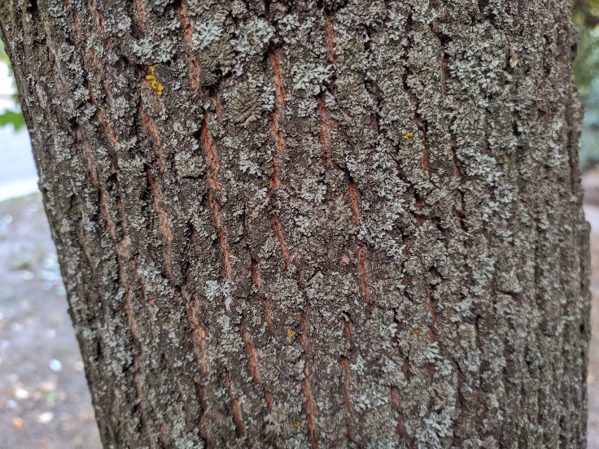
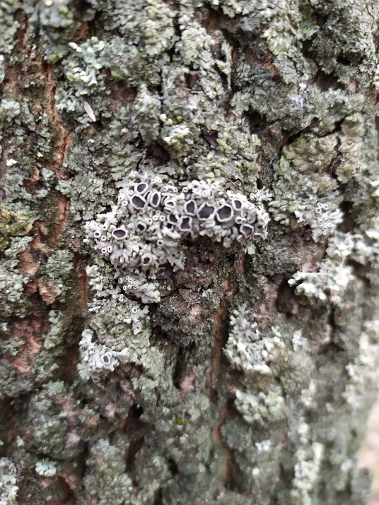
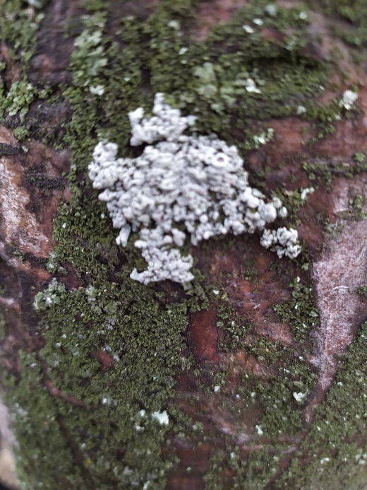
Види лишайників
Пармелія бороздчата
Parmelia sulcata
Фісція зіркова
Physcia stellaris
Леканора
Lecanora allophana

Slide 7
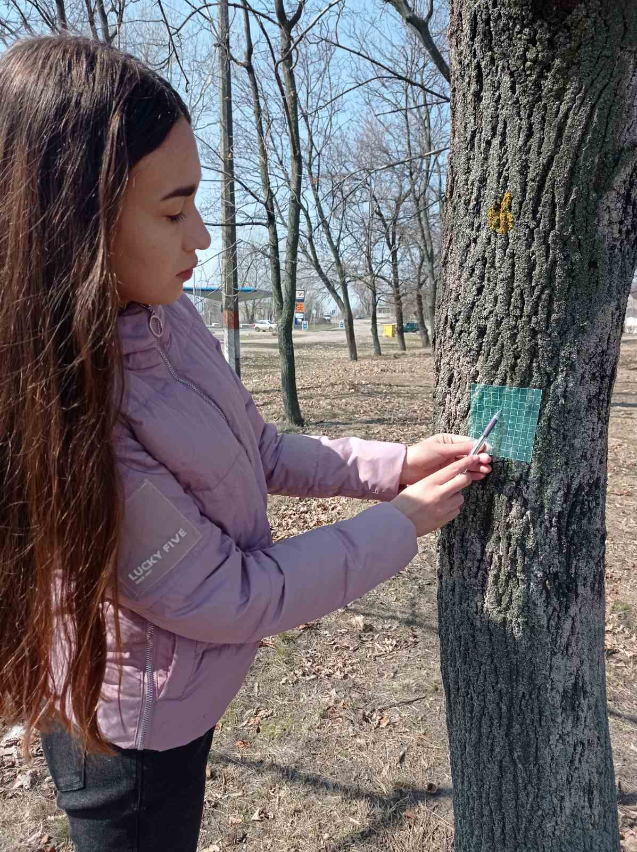
Метод пасивної ліхеноіндикації
На досліджуваних ділянках вибрали 10 окремих дерев;
Визначили видовий склад лишайників, їх кількість ;
Порахували ступінь покриття дерева лишайниками за допомогою палетки
(з розмірами 10×10 см і клітками 1×1 см)
на висоті 30-150 см;
Отримані результати занесли до таблиці;
Підрахували частоту зустрічаємості кожного виду, середній ступінь покриття рамки за формулами;
За п'ятибальною шкалою оцінили частоту зустрічаємості й ступень покриття лишайниками;
Обчислили середній умовний бал;
Визначили показник відносної чистоти атмосфери.

Slide 8
Кількість видів лишайників

Slide 9
Кількість видів лишайників

Slide 10
Ступінь покриття дерев лишайниками

Slide 11
Ступінь покриття дерев лишайниками

Slide 12
Показник відносної чистоти атмосфери
Згідно оціночної шкали визначили, що атмосферне повітря на деяких досліджуваних територіях міста Барвінкове має середній рівень забруднення, а на деяких погіршилося і має досить сильне забруднення.

Slide 13
Висновки:
вивчили теоретичний аспект та практичне застосування методики біоіндикації навколишнього середовища, біотестування, ліхеноіндикації;
використали на практиці метод пасивної ліхеноіндикації;
За результатами методу протягом 2020-2021 року на ділянці №1(міський парк по вул. Центральній 8-12) змінилася частота зустрічаємості за п’ятибальною шкалою кущистих лишайників та ступінь покриття накипних лишайників;
На ділянці №2 (парк на території опорного закладу по вул. Освіти 80) змінилася частота зустрічаємості за п’ятибальною шкалою кущистих лишайників та ступінь покриття кущистих лишайників;
На ділянці №3 (парк поблизу автозаправки по вул. Освіти, 126) частота зустрічаємості та ступінь покриття за п’ятибальною шкалою накипних, листуватих, кущистих лишайників залишилися не змінними;
зібрали об'єктивну інформацію про чистоту атмосферного повітря міста;
Якість повітря у місті знаходиться в незадовільному стані і з кожним роком погіршується. Це пов’язано з викидами автомобільного транспорту та побутовим.
визначили видовий склад лишайників на території міста;
Найбільш поширені такі види лишайників як Ксанторія настінна, Пармелія бороздчата, Пармелія козяча, Меланохолея, Фісція зіркова, Кладонія листова.
виявили ступінь забруднення повітря на вулицях м. Барвінкове по видовому складу лишайників;
Показник відносної чистоти атмосфери на визначених територіях станом на 2020 рік згідно оціночної шкали, має середній рівень забруднення, а станом на 2021 рік, на деяких ділянках погіршується і має сильне забруднення.
запропонували жителям міста посилити форми природоохоронної роботи.

Slide 14
СПИСОК ВИКОРИСТАНИХ ДЖЕРЕЛ
Ашихміна Т.Я. та ін. Біоіндикація та біотестування – методи пізнання екологічного стану навколишнього середовища. – К: Знання, 2005р. – 450с.
Білявський Г.О. та інші. Основи екологічних знань: Навч. посібник. – К.: Либідь, 2003. – 336 с.
Джигирей В.С. Екологія то охорона навколишнього середовища: Навч. посібник: Для студ. вузів. — К.: Знання, 2000. — 203с.
Злобін Ю.А., Кочубей Н.В. Загальна екологія. Навчальний посібник. – С.: Університетська книга, 2003. – 414с.
Клименко М. О., А. М. Прищепа, Н. М. Вознюк. "Моніторинг довкілля": Підручник - К.: Вид. центр "Академія" , 2006. - 360 с.
Кондратюк С.Я., Мартиненко В.Г. Ліхеноіндикація: Посібник / С.Я. Кондратюк, В.Г. Мартиненко – Кіровоград, 2006. – 208 с
«ІНТЕРНЕТ-РЕСУРСИ»
7. ttps://cutt.ly/AcWWuDY
8. https://is.gd/U3zxaR
9. https://is.gd/rFuqsg
10. https://is.gd/2j3MNM

Slide 15
Дякую за увагу

